Slide 1
本节内容
矩阵
王道考研/CSKAOYAN.COM

Slide 2
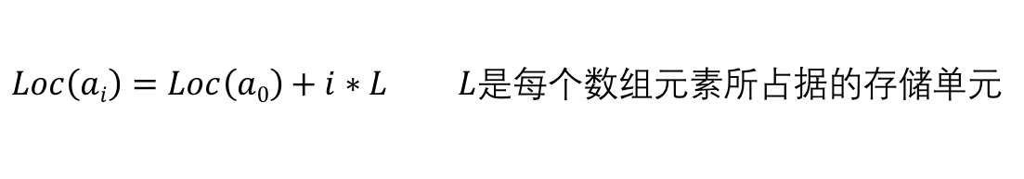
矩阵
数组是由n（n≥1）个相同类型的数据元素构成的有限序列，一个数组的所有元素在内存中占用一段连续的存储空间
a[0]
a[0][0]
a[0][1]
a[0][2]
a[1]
a[1][0]
a[1][1]
a[1][2]
3*3 二维数组
a[2]
a[2][0]
a[2][1]
a[2][2]
$Loc\left(ai\right)=Loc\left(a0\right)+i∗L L$是每个数组元素所占据的存储单元
对于二维数组而言，有两种映射方法：按行优先和按列优先

Slide 3
矩阵
设二维数组的行下标与列下标的范围分别为[l₁，h₁]与[l₂，h₂]
行优先：先行后列，先存储行号较小的元素，行号相等先存储列号较小的元素
a[0][0]
a[0][1]
a[0][2]
a[1][0]
a[1][1]
a[1][2]
a[2][0]
a[2][1]
a[2][2]
a₀₀ | a₀₁ | a₀₂ | a₁₀ | a₁₁ | a₁₂ | a₂₀ | a₂₁ | a₂₂
内存中的存放形式

Slide 4
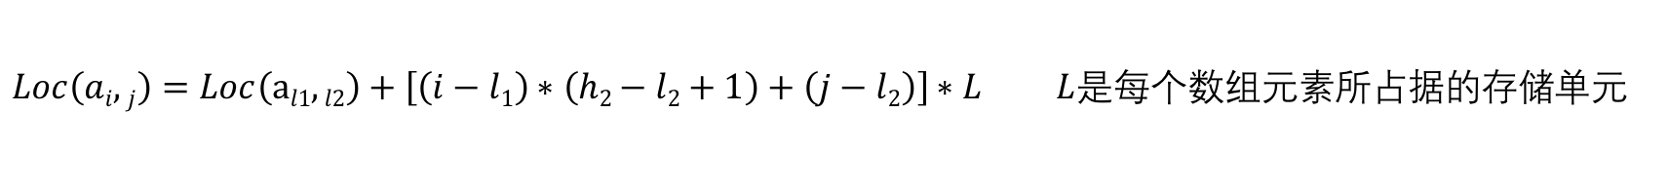
矩阵
设二维数组的行下标与列下标的范围分别为[l₁，h₁]与[l₂，h₂]
行优先：先行后列，先存储行号较小的元素，行号相等先存储列号较小的元素
$Loc\left(ai,j\right)=Loc\left(al1,l2\right)+\left[\left(i−l1\right)∗\left(h2−l2+1\right)+\left(j−l2\right)\right]∗L L$是每个数组元素所占据的存储单元
二维数组第一个元素的地址
前面有几整行
一整行的元素个数
最后一行前面的元素数量
一整行有5-0+1=6个元素
l₁=3
h₁=5
a_{3,0}
 |  |  | a_{5,3}
5-3=2整行
l₂=0
h₂=5
最后一行前面还有3-0=3个元素

Slide 5
矩阵
设二维数组的行下标与列下标的范围分别为[l₁，h₁]与[l₂，h₂]
行优先：先行后列，先存储行号较小的元素，行号相等先存储列号较小的元素
$Loc\left(ai,j\right)=Loc\left(al1,l2\right)+\left[\left(i−l1\right)∗\left(h2−l2+1\right)+\left(j−l2\right)\right]∗L L$是每个数组元素所占据的存储单元
更常见的就是l₁=0,l₂=0,上式化为
$Loc\left(ai,j\right)=Loc\left(a0,0\right)+\left[i∗\left(h2+1\right)+j\right]∗L L$是每个数组元素所占据的存储单元

Slide 6
矩阵
设二维数组的行下标与列下标的范围分别为[l₁，h₁]与[l₂，h₂]
列优先：先列后行，先存储列号较小的元素，列号相等先存储行号较小的元素
a[0][0]
a[0][1]
a[0][2]
a[1][0]
a[1][1]
a[1][2]
a[2][0]
a[2][1]
a[2][2]
a₀₀ | a₁₀ | a₂₀ | a₀₁ | a₁₁ | a₂₁ | a₀₂ | a₁₂ | a₂₂
内存中的存放形式

Slide 7
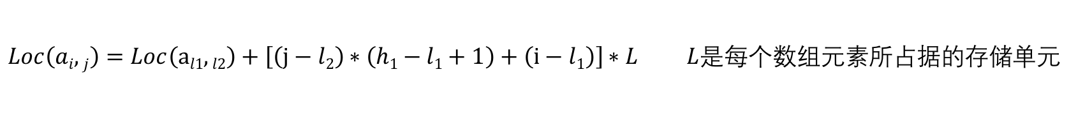
矩阵
设二维数组的行下标与列下标的范围分别为[l₁，h₁]与[l₂，h₂]
列优先：先列后行，先存储列号较小的元素，列号相等先存储行号较小的元素
$Loc\left(ai,j\right)=Loc\left(al1,l2\right)+\left[\left(j−l2\right)∗\left(h1−l1+1\right)+\left(i−l1\right)\right]∗L L$是每个数组元素所占据的存储单元
二维数组第一个元素的地址
前面有几整列
一整列的元素个数
最后一列前面的元素数量
最后一列前面还有5-3=2个元素
l₁=3
h₁=5
a_{3,0}
 |  |  | a_{5,3}
一整列有5-3+1=3个元素
l₂=0
h₂=5
前面还有3-0=3整列

Slide 8
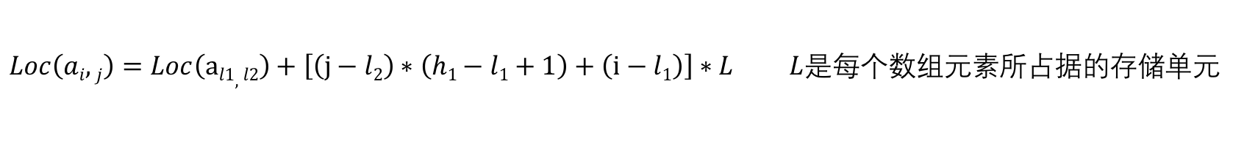
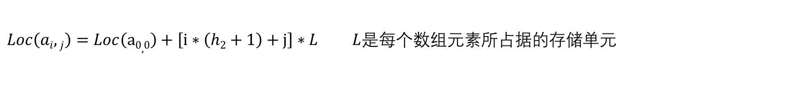
矩阵
设二维数组的行下标与列下标的范围分别为[l₁，h₁]与[l₂，h₂]
列优先：先列后行，先存储列号较小的元素，列号相等先存储行号较小的元素
$Loc\left(ai,j\right)=Loc\left(al1,l2\right)+\left[\left(j−l2\right)∗\left(h1−l1+1\right)+\left(i−l1\right)\right]∗L L$是每个数组元素所占据的存储单元
更常见的就是l₁=0,l₂=0,上式化为
$Loc\left(ai,j\right)=Loc\left(a0,0\right)+\left[i∗\left(h2+1\right)+j\right]∗L L$是每个数组元素所占据的存储单元

Slide 9
矩阵的压缩存储
矩阵的压缩存储：指为多个值相同的元素只分配一个存储空间，对零元素不分配存储空间。
特殊矩阵：指具有许多相同矩阵元素或零元素，并且这些相同矩阵元素或零元素的分布有一定规律性的矩阵 。
对称矩阵、上（下）三角矩阵、对角矩阵

Slide 10

对称矩阵
对称矩阵：若一个n阶方阵A[1…n][1…n]中的任一个元素a_{i,j}，都有a_{i,j=}a_{j,i}（1≤i，j≤n），则称其为对称矩阵。
1 2 3
$$\begin{matrix}1 & 2 & 3 \\ 2 & 5 & 4 \\ 3 & 4 & 8\end{matrix}$$
上三角区：i<j
对于n阶对称矩阵，上三角区所有元素和下三角区对应元素相同，所以我们只需要存储对角线上的元素和下三角区的元素。
1 2 3
下三角区：i>j
主对角线：i=j

Slide 11

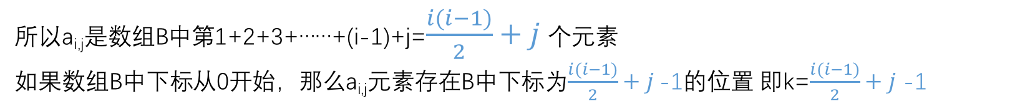
对称矩阵
1 2 3
将矩阵中关键字存储到一维数组B[n(n+1)/2]中
矩阵中元素a_{i,j}对应数组B中下标为k的元素
$$\begin{matrix}1 & 2 & 3 \\ 2 & 5 & 4 \\ 3 & 4 & 8\end{matrix}$$
上三角区：i<j
1 2 3
存储下三角区和对角线上元素a_{ij}
第一行存储元素1 一共1个
第二行存储元素2和5 一共2个
第三行存储元素3和4和8 一共3个
……
第i-1行存储i-1个元素
第i行存储j个元素
下三角区：i>j
主对角线：i=j
所以a_{i,j}是数组B中第1+2+3+……+(i-1)+j=$\frac{i(i−1)}{2}+j$ 个元素
如果数组B中下标从0开始，那么a_{i,j}元素存在B中下标为$\frac{i(i−1)}{2}+j$ -1的位置 即k=$\frac{i(i−1)}{2}+j$ -1

Slide 12

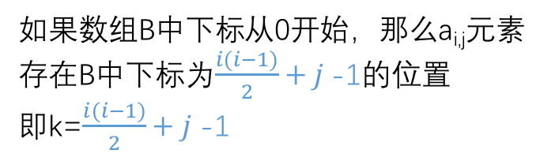
对称矩阵
1 2 3
$$\begin{matrix}1 & 2 & 3 \\ 2 & 5 & 4 \\ 3 & 4 & 8\end{matrix}$$
上三角区：i<j
如果数组B中下标从0开始，那么a_{i,j}元素存在B中下标为$\frac{i(i−1)}{2}+j$ -1的位置
即k=$\frac{i(i−1)}{2}+j$ -1
1 2 3
下三角区：i>j
主对角线：i=j
Eg：矩阵中第二行第二列号元素5 经过计算在数组B中下标应该为 $\frac{2∗(2−1)}{2}+2$ -1=2
下标
0
1
2
3
4
5
1 | 2 | 5 | 3 | 4 | 8
下标
0
1
2
3
4
5
6
7
8
1 | 2 | 3 | 2 | 5 | 4 | 3 | 4 | 8

Slide 13
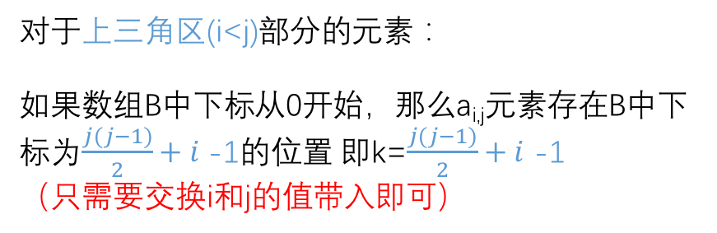
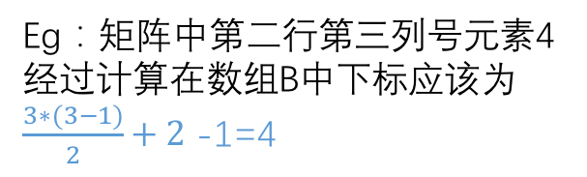
对称矩阵
1 2 3
$$\begin{matrix}1 & 2 & 3 \\ 2 & 5 & 4 \\ 3 & 4 & 8\end{matrix}$$
对于上三角区(i<j)部分的元素：
如果数组B中下标从0开始，那么a_{i,j}元素存在B中下标为$\frac{j(j−1)}{2}+i$ -1的位置 即k=$\frac{j(j−1)}{2}+i$ -1
（只需要交换i和j的值带入即可）
上三角区：i<j
1 2 3
Eg：矩阵中第二行第三列号元素4 经过计算在数组B中下标应该为 $\frac{3∗(3−1)}{2}+2$ -1=4
下三角区：i>j
主对角线：i=j
下标
0
1
2
3
4
5
1 | 2 | 5 | 3 | 4 | 8

Slide 14


三角矩阵
三角矩阵：下三角矩阵的上三角区都是同一常数，上三角矩阵的下三角区都是同一常数
1 2 3
1 2 3
$$\begin{matrix}1 & 0 & 0 \\ 2 & 5 & 0 \\ 3 & 4 & 8\end{matrix}$$
$$\begin{matrix}1 & 2 & 3 \\ 0 & 5 & 4 \\ 0 & 0 & 8\end{matrix}$$
上三角区：i<j
上三角区：i<j
1 2 3
1 2 3
下三角区：i>j
主对角线：i=j
下三角区：i>j
主对角线：i=j
下三角矩阵
上三角矩阵
存储思想：与对称矩阵类似，不同之处在于存储完下三角区和主对角线上的元素之后，紧接着存储对角线上方的常量一次，故可以将下三角矩阵A[1…n][1…n]压缩存储在B[n(n+1)/2+1]中。

Slide 15

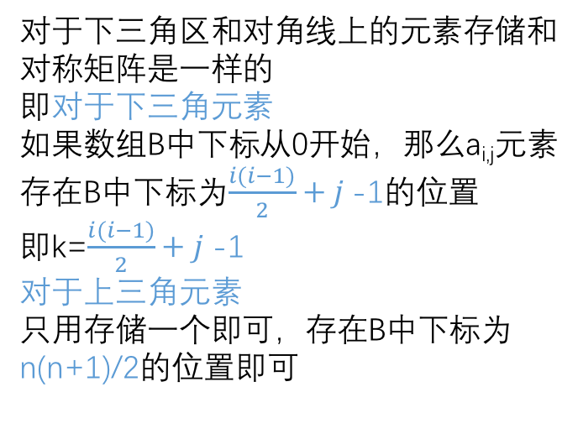
三角矩阵
1 2 3
对于下三角区和对角线上的元素存储和对称矩阵是一样的
即对于下三角元素
如果数组B中下标从0开始，那么a_{i,j}元素存在B中下标为$\frac{i(i−1)}{2}+j$ -1的位置
即k=$\frac{i(i−1)}{2}+j$ -1
对于上三角元素
只用存储一个即可，存在B中下标为n(n+1)/2的位置即可
$$\begin{matrix}1 & 0 & 0 \\ 2 & 5 & 0 \\ 3 & 4 & 8\end{matrix}$$
上三角区：i<j
1 2 3
下三角区：i>j
主对角线：i=j
下三角矩阵

Slide 16

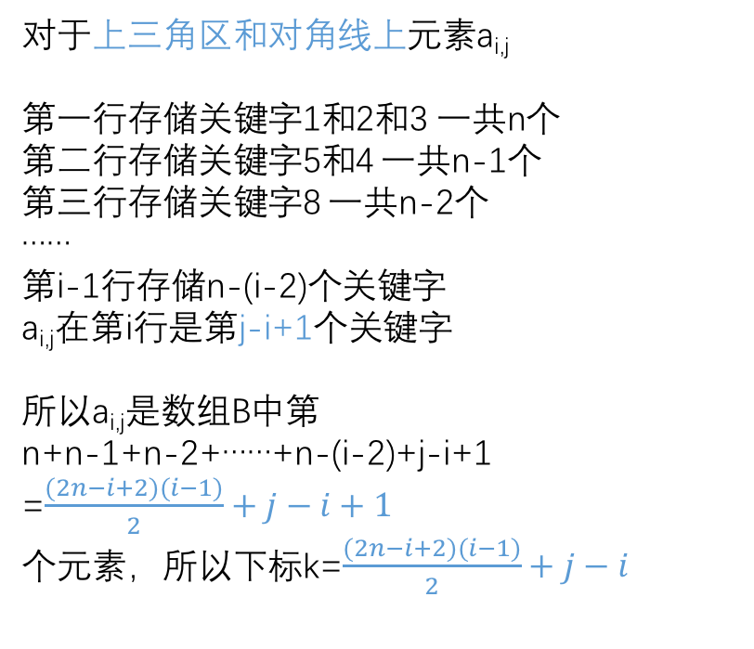
三角矩阵
1 2 3
对于上三角矩阵
$$\begin{matrix}1 & 2 & 3 \\ 0 & 5 & 4 \\ 0 & 0 & 8\end{matrix}$$
上三角区：i<j
对于上三角区和对角线上元素a_{i,j}
第一行存储关键字1和2和3 一共n个
第二行存储关键字5和4 一共n-1个
第三行存储关键字8 一共n-2个
……
第i-1行存储n-(i-2)个关键字
a_{i,j}在第i行是第j-i+1个关键字
所以a_{i,j}是数组B中第
n+n-1+n-2+……+n-(i-2)+j-i+1
=$\frac{(2n−i+2)(i−1)}{2}+j−i+1$
个元素，所以下标k=$\frac{(2n−i+2)(i−1)}{2}+j−i$
1 2 3
下三角区：i>j
主对角线：i=j
上三角矩阵

Slide 17
三角矩阵
1 2 3
对于上三角矩阵
$$\begin{matrix}1 & 2 & 3 \\ 0 & 5 & 4 \\ 0 & 0 & 8\end{matrix}$$
上三角区：i<j
对于下三角区元素，只用存储一个即可，存在B中下标为n(n+1)/2的位置即可
1 2 3
下三角区：i>j
主对角线：i=j
上三角矩阵

Slide 18
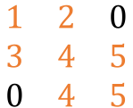
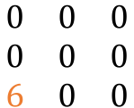
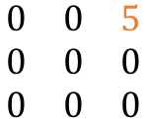
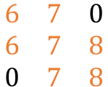
三对角矩阵
三对角矩阵：对角矩阵也称为带状矩阵。对于n阶方阵A中的任一元素a_{i,j}，当|i-j|＞1时，有a_{i,j}=0（1≤i，j≤n），则称为三对角矩阵，
$$\begin{matrix}1 & 2 & 0 \\ 3 & 4 & 5 \\ 0 & 4 & 5\end{matrix}$$
$$\begin{matrix}0 & 0 & 0 \\ 0 & 0 & 0 \\ 6 & 0 & 0\end{matrix}$$
存储思想：将3条对角线上的元素按行优先方式存放在一维数组B中
$$\begin{matrix}0 & 0 & 5 \\ 0 & 0 & 0 \\ 0 & 0 & 0\end{matrix}$$
$$\begin{matrix}6 & 7 & 0 \\ 6 & 7 & 8 \\ 0 & 7 & 8\end{matrix}$$
1 | 2 | 3 | 4 | 5 | 4 | 5 | 6 | ……
元素a_{i,j}对应数组B中的下标为k=2i+j-3
当i=1，k显然等于j-1
当i>1时，第一行存储两个元素，接下来除去最后一行和第一行一共i-2行，每行都有三个元素
a_{i,j}在最后一行是第j-i+2个元素。所以a_{i,j}在数组中是第2+(i-2)*3+j-i+2=2i+j-2个元素
所以下标k=2i+j-3 检查i=1的情况，也满足这个式子。
所以元素a_{i,j}对应数组B中的下标为k=2i+j-3

Slide 19
三对角矩阵
三对角矩阵：对角矩阵也称为带状矩阵。对于n阶方阵A中的任一元素a_{i,j}，当|i-j|＞1时，有a_{i,j}=0（1≤i，j≤n），则称为三对角矩阵，
$$\begin{matrix}1 & 2 & 0 \\ 3 & 4 & 5 \\ 0 & 4 & 5\end{matrix}$$
$$\begin{matrix}0 & 0 & 0 \\ 0 & 0 & 0 \\ 6 & 0 & 0\end{matrix}$$
存储思想：将3条对角线上的元素按行优先方式存放在一维数组B中
$$\begin{matrix}0 & 0 & 5 \\ 0 & 0 & 0 \\ 0 & 0 & 0\end{matrix}$$
$$\begin{matrix}6 & 7 & 0 \\ 6 & 7 & 8 \\ 0 & 7 & 8\end{matrix}$$
1 | 2 | 3 | 4 | 5 | 4 | 5 | 6 | ……
若已知三对角线矩阵中某元素a_{i,j}在一维数组B中存放于第k个位置，则可求得i=⎣(k+1)/3+1⎦，j=k-2i+3
位置k的元素的实际是第k+1个元素 前面一共有k个元素
除去第一行，还有k-2个元素，这k-2每达到3，那么k+1元素就进入下一行，所以它的行数便增1，而且是从第二行开始的。如果达不到三个，那第k+1个元素也到不了下一行，但是k-2不一定是3的整数，所以进行向下取整。
即i= ⎣(k-2)/3+2⎦= ⎣(k+1)/3+1⎦
由于在第i行，前i-1行有2+3*(i-2)=3i-4个元素，所以是第i行非0元素的第k+1-(3i-4)=k-3i+5个关键字
第i行前面有i-2(i>2)个0，所以j=k-3i+5+i-2=k-2i+3

Slide 20
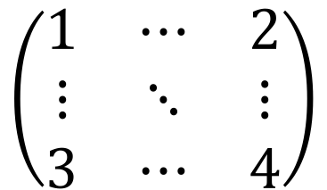
稀疏矩阵
稀疏矩阵：矩阵中元素个数s相对于矩阵中非0元素个数t来说非常多，即s远大于t的矩阵
如果采用常规的存储办法存储稀疏矩阵，会浪费大量的存储空间。所以只存储非0的元素，但是非0元素分布又没有规律，所以光存储元素是不够的，还需要存储它的行列下标值
失去了随机存取的特点
三元组
$$\left(\begin{matrix}1 & ⋯ & 2 \\ ⋮ & ⋱ & ⋮ \\ 3 & ⋯ & 4\end{matrix}\right)$$
i（行下标） | J（列下标） | V（元素值）
0 | 0 | 1
0 | 99 | 2
99 | 0 | 3
99 | 99 | 4
100*100矩阵

